Slide 1
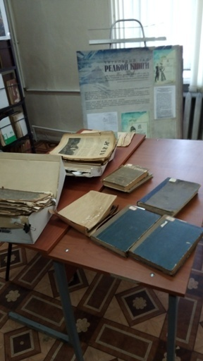
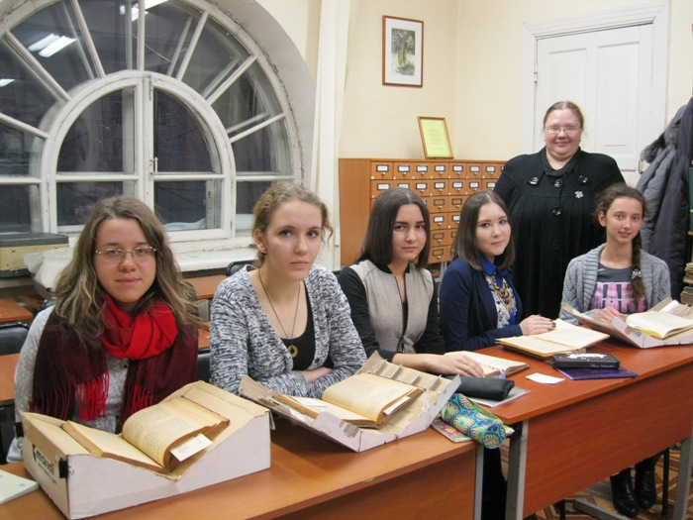
АЛЕКСАНДР БЛОК В ХАБАРОВСКЕ: СУДЬБА ОДНОЙ КНИГИ
подготовила Сысоева О.А., к.филол.н., доцент кафедры литературы и журналистики ТОГУ

Slide 2
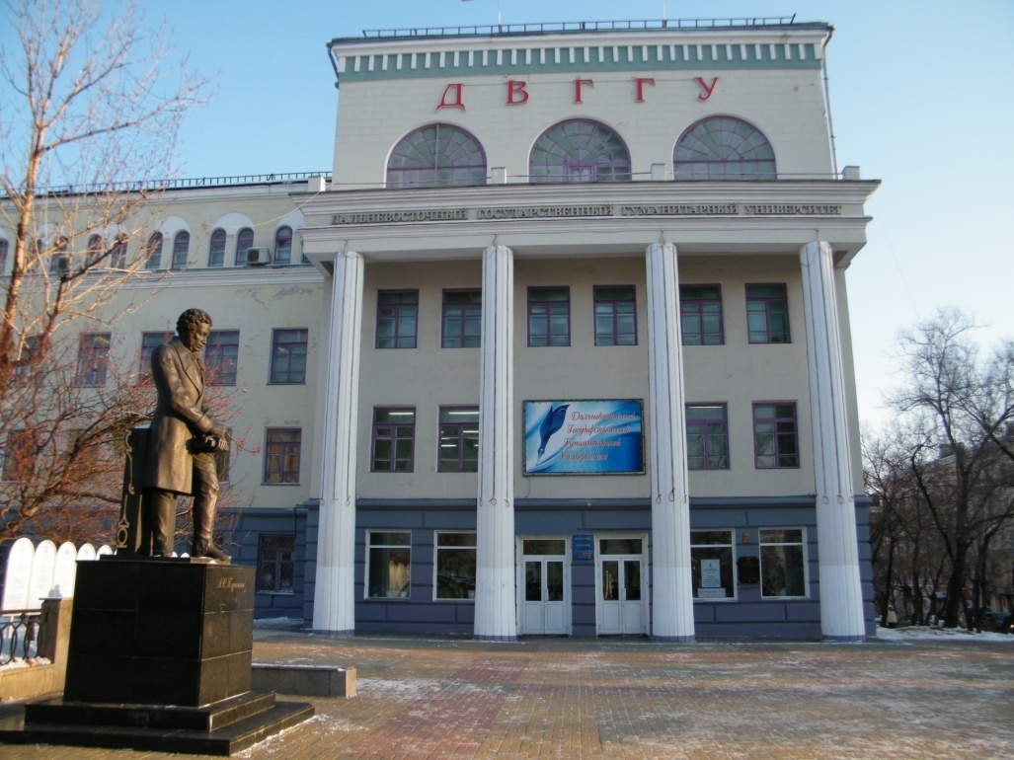
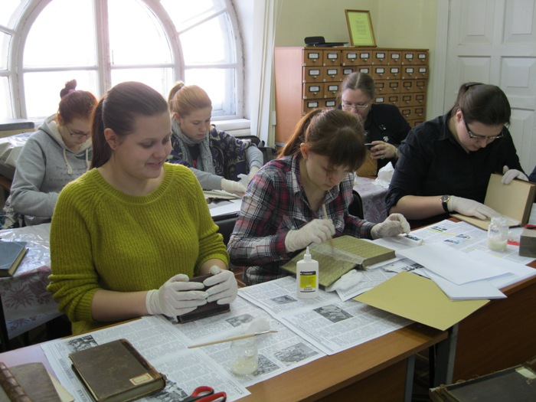
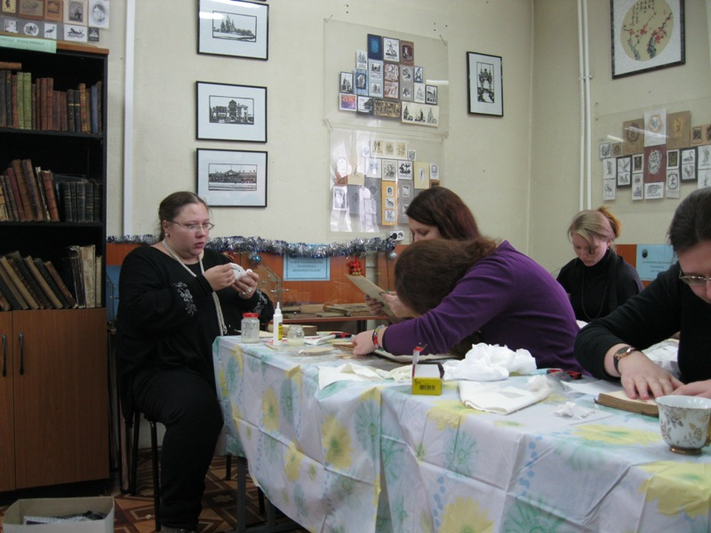
Педагогический институт ТОГУ
Гордостью библиотеки является фонд редких и ценных изданий, насчитывающий около 6000 экземпляров.

Slide 3
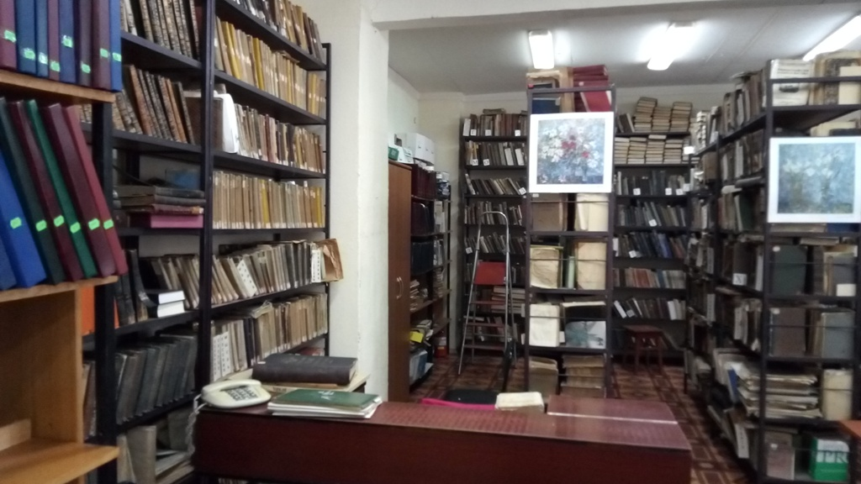
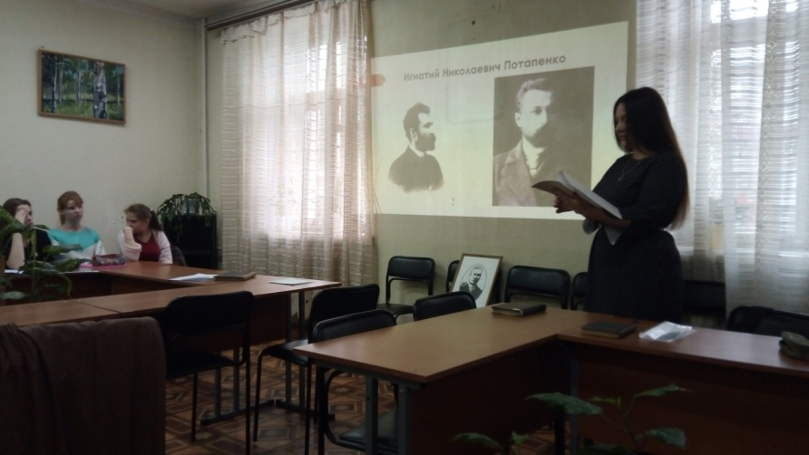
Одним из основных направлений учебно-исследовательской деятельности кафедры литературы и журналистики
является работа с материалами фонда редких и ценных изданий.

Slide 4
Фонд редких книг
Это книги и журналы по всем отраслям знаний, вышедшие в России и за рубежом в XIX и начале ХХ вв.
Фонд также формирует книжные коллекции по отдельным направлениям:
собрания печатной продукции переломных этапов развития общества (революции 1905–1907 гг., первых лет Советской власти 1917–1925 гг., издания Великой Отечественной войны 1941–1945 гг. и т. п.),
личные собрания, представляющие собой книжные коллекции выдающихся государственных, общественных деятелей, деятелей науки и культуры.

Slide 5
Памятники федерального значения в фонде редких книг ТОГУ
Они представляют ценность для всего населения Российской Федерации и являющиеся культурным достоянием народов РФ.
По хронологическому критерию (отечественные издания, вышедшие до 1830 г. включительно) к ним относятся следующие издания:
Гене А. Иудейские письма к г. Вольтеру, с прибавлением сокращенного комментария. Ч. 1. М.: В Университетской тип., 1808 (инв. 83932).
Собрание образцовых русских сочинений и переводов в стихах. 2-е изд. СПб.: Печатано в тип. Ивана Глазунова, 1822. Ч. 1–2 в одном корешке – два книжных памятника, одна единица хранения (инв. 65492).
Полевой Н. А. История русского народа. Т. 1-3. М.: в тип. Августа Семена, при Имп. мед.-хирург. акад., 1829 (инв. 74562).

Slide 6
Памятники федерального значения
по социально-ценностному критерию (принадлежность известному лицу, иллюстрации знаменитого художника, первые издания произведений классиков мировой литературы и т.д.) имеют следующие экземпляры книг:
Блок А. А. Стихи о Прекрасной Даме. М.: Гриф, 1905 (первая книга поэта).
Ransome A. M. Old Peter's Russian Tales. London ; Edinburgh : T.C. & E.C.Jack, Ltd, 1916 (книга иллюстрирована известным художником Д. Митрохиным).
Барановский Г. В. Архитектурная энциклопедия второй половины XIX века. Т. 1–7. СПб.: ред. журн. «Строитель», 1902–1908.

Slide 7
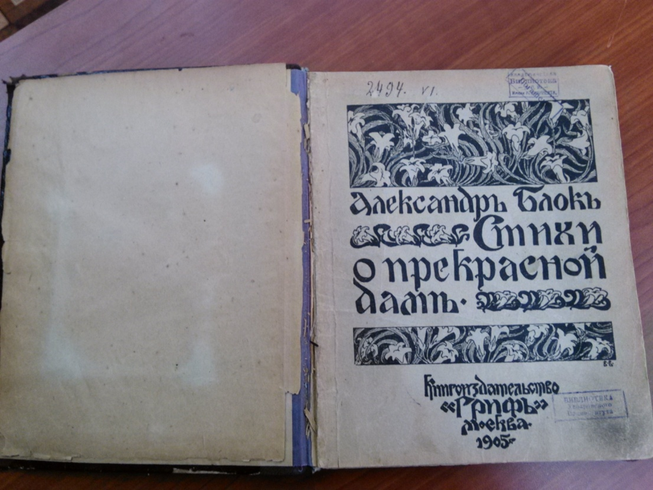
ПЕРЕПЛЕТ ИЗДАНИЯ

Slide 8
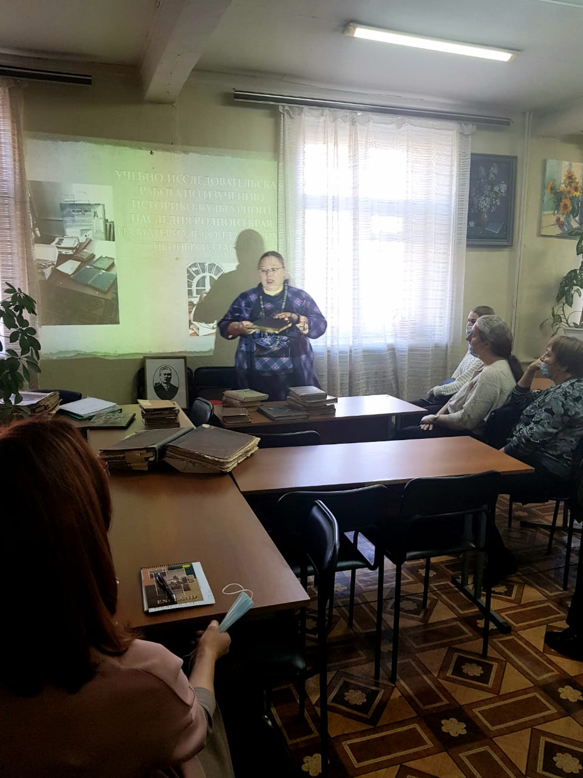
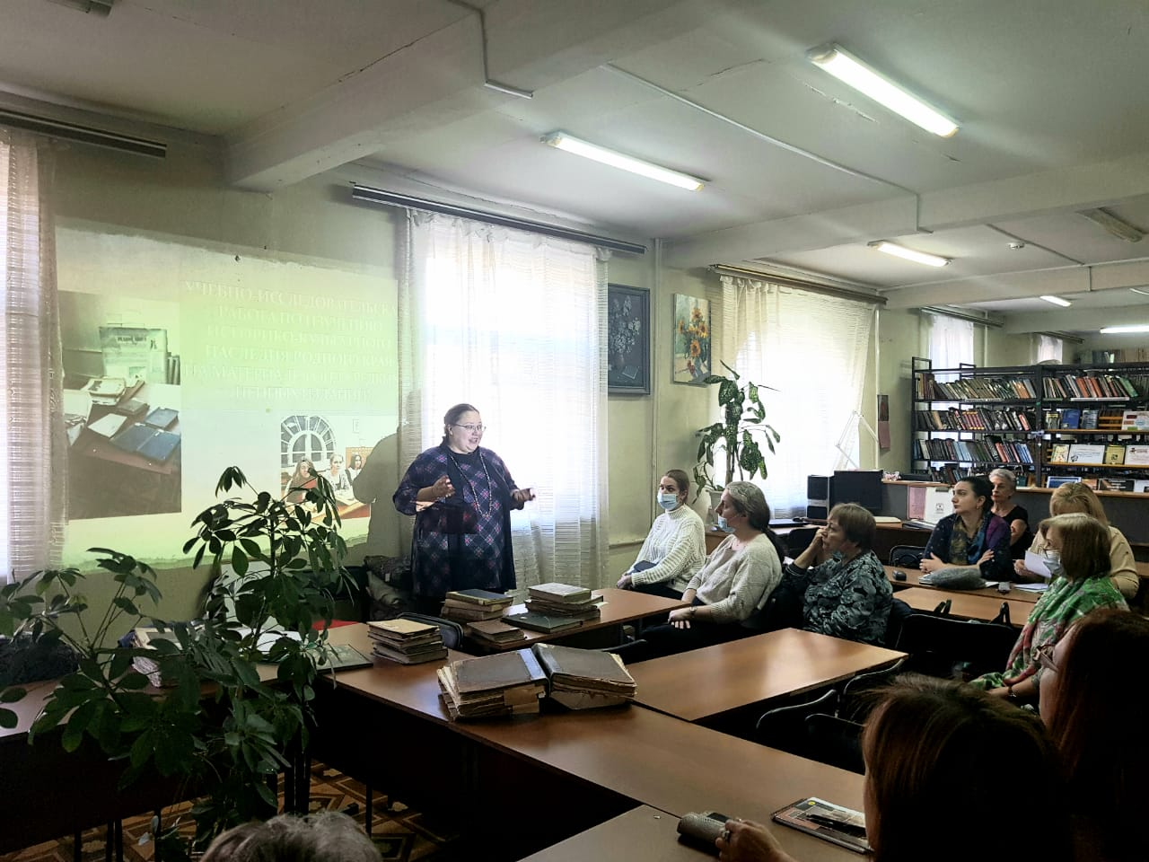
Изданиям выдающихся произведений литературы, вышедшим при жизни авторов, принадлежит особое место в истории культуры.
Именно прижизненные издания, как правило, начинают знакомить читателей с классическими литературными произведениями, в них отражается непосредственная воля автора относительно текста и оформления книг, такие издания помогают увидеть писателя глазами его современников.

Slide 9
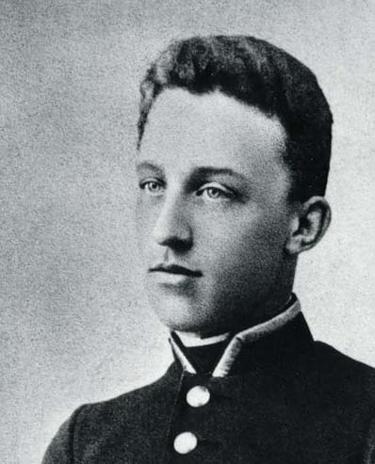
ПРИЖИЗНЕННЫЕ ИЗДАНИЯ А.А. БЛОКА
При жизни А.А.Блока вышло около шестидесяти его книг
Книги Блока вышли в московских и петербургских издательствах: «Гриф», «Алконост», «Альциона», издательство З.И.Гржебина, «Земля», «Мусагет», «Оры», «Пантеон», «Скорпион», издательство И.Д.Сытина и других
Все петербургские и московские издания вышли при непосредственном участии А.А.Блока.

Slide 10
НАЧАЛО ТВОРЧЕСКОГО ПУТИ
А.А.Блок пришёл в литературу сложившимся мастером. Сам он считал началом своего творческого пути 1898 г. В печати стихи поэта появились в 1903 г.
К этому времени А.А.Блок был уже автором примерно 600 стихотворений.
Редактор журнала «Новый Путь», где впервые — в № 3 за 1903 г. — были опубликованы стихи А.А.Блока, писал о своём впечатлении от знакомства с его поэзией:
«...За много лет разной редакционной возни, случайного и обязательного чтения «начинающих» и «обещающих» молодых поэтов только однажды было такое впечатление: пришёл большой поэт... Пришёл кто-то необыкновенный; никто из «начинающих» никогда ещё не начинал такими стихами...».

Slide 11
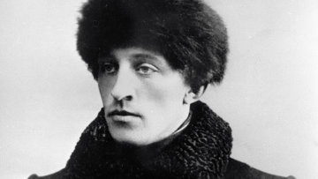
А.А.Блок долгое время не решался издать свою первую книгу
В конце 1903 г. он согласился напечатать сборник стихов в московском издательстве «Гриф».
Однако весной 1904 г. поэт всё ещё сомневался в необходимости этого издания, что отчасти определялось его недовольством деятельностью «Грифа».
Он писал в это время А.Белому: «Знаешь, я до сих пор не знаю, что делать с «Грифом». Как ты думаешь, издавать мне стихи, или подождать? Мне и хочется и нет, и как-то не имею собственного мнения на этот счёт». А.Белый сыграл важную роль в решении Блока не откладывать более издание книги. Он написал ему, что ждать с изданием имеет смысл только в том случае, если поэт хочет «сразу же занять в поэзии место наравне с Лермонтовым, Фетом, Тютчевым», что сборник Блока «будет сразу почти на одном уровне с Брюсовым... с чисто формальной точки зрения, и превзойдёт его существенностью и интенсивностью настроений».

Slide 12
ИЗДАТЕЛЬСТВО «ГРИФ»

Slide 13
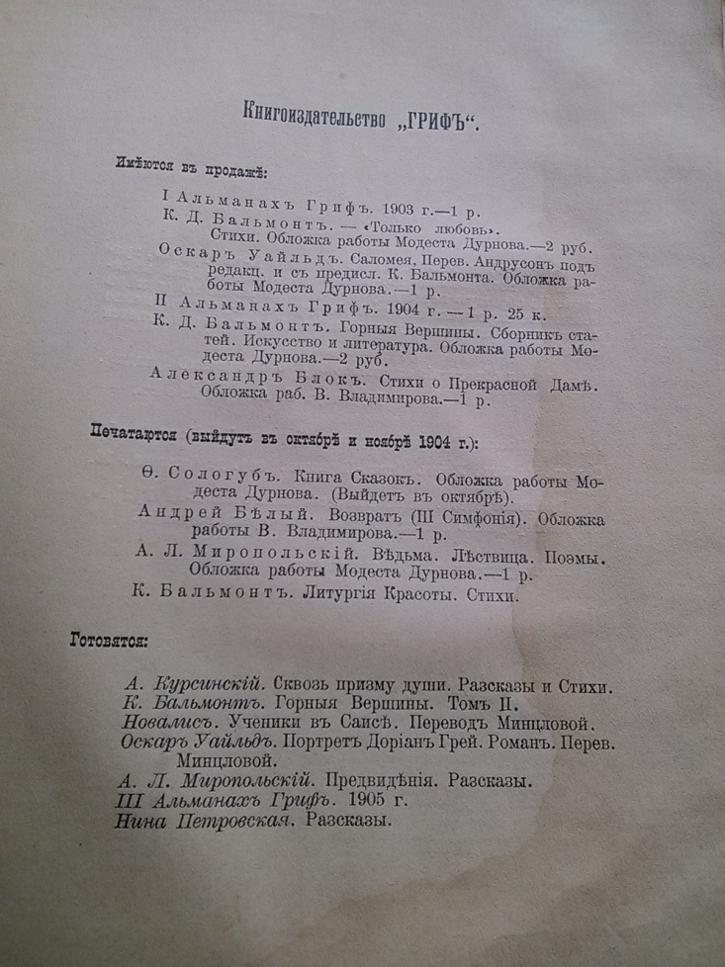
Издательство «Гриф»
4 книги альманаха
две книги Андрея Белого («Возврат», 1905 и «Урна», 1909),
ряд книг Бальмонта,
«Истлевающие личины» Сологуба (1907),
первая книга стихов М. Волошина (1910),
выпуск посмертного «Кипарисового ларца» И. Анненского (1910; сам поэт начинал готовить книгу именно для «Грифа»).

Slide 14
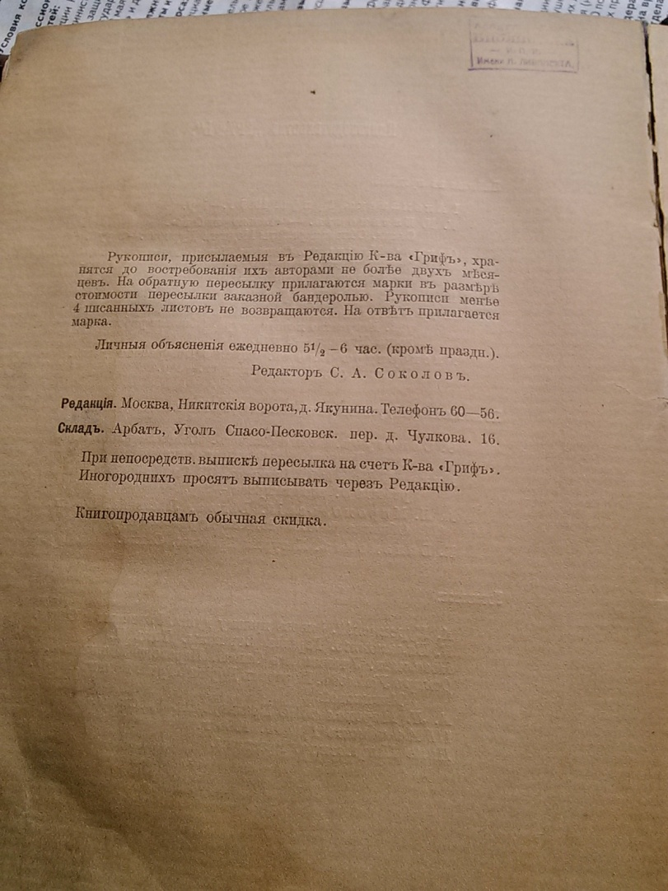
Издательство «Гриф»
открытие широкому читателю поэзии Игоря Северянина («Громокипящий кубок», 1913, с предисловием Ф. Сологуба),
«Молодость» Вл. Ходасевича (1908),
«Sanctus amor» Нины Петровской (1907)

Slide 15
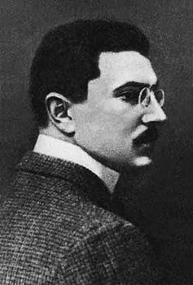
Сергей Алексеевич Соколов (Сергей Кречетов) (1878, Москва — 1936, Париж)
русский поэт-символист, издатель. Основатель и главный редактор издательства символистов «Гриф» (1903—1914), составитель альманахов «Гриф».

Slide 16
Первая книга Блока, датированная 1905 г., вышла в октябре 1904 г
Из почти 600 стихотворений поэт отобрал для первой книги всего 93.
Работая над сборником «Стихи о Прекрасной Даме», Блок тщательно продумывал его конструкцию, неоднократно перестраивал план, менял составы и заглавия разделов, готовил новые редакции стихотворений.
Составление первой книги стало выражением сложившихся к этому времени представлений А.А.Блока о технике создания поэтического сборника.

Slide 17
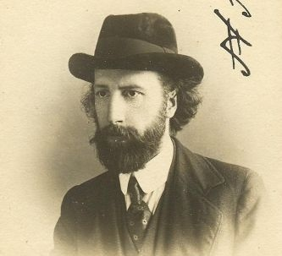
ОТЗЫВЫ СОВРЕМЕННИКОВ
Даже те из современников Блока, которые хорошо знали его поэзию, испытывали особое воздействие стихов, читая их в составе сборника.
«Так вот они какое впечатление производят, когда вместе-то соединены — да разгруппированы душою автора! От души поздравляю Вас, Александр Александрович. Дитя хоть куда вышло» — писал поэту его друг, литератор Евгений Платонович Иванов
12 ноября 1904 г.
Евгений Иванов — литератор, служащий железнодорожного ведомства, сотрудник символистских изданий и детский писатель, участника петербургских религиозно-философских собраний 1900–х и 1910–х годов, члена Вольной философской ассоциации в 1920–е годы. Автор книг: «Воспоминания об Александре Блоке», «Мать и сын» и «Заключение в памяти».

Slide 18
Единство своих ранних сборников Блок подчеркнул, последовательно пронумеровав их в подзаголовках
. Вслед за «Стихами о Прекрасной Даме» вышли «Нечаянная радость: Второй сборник стихов» (М., 1907), «Земля в снегу: Третий сборник стихов» (М., 1908), «Ночные часы: Четвертый сборник стихов» (М., 1911).

Slide 19
С неменьшим вниманием, чем к содержанию, А.А.Блок относился к внешнему оформлению изданий
В переписке поэта, его дневниках, записных книжках, воспоминаниях современников содержится множество свидетельств о самом деятельном участии А.А.Блока в определении внешнего облика своих книг.
Друг и издатель А.А.Блока С.М.Алянский, рассказывая о первом издании «Соловьиного сада», вспоминал:
«Выбранные типографские украшения, шрифт для набора поэмы, марка издательства — всё это получило одобрение Александра Александровича. Теперь со всеми даже мелкими вопросами такими, как выбор шрифтов для титула, выбор формата книги, я обращался к Блоку, охотно и внимательно вникавшему в них».

Slide 20
Большинство блоковских книг имеет строгие шрифтовые обложки
На многих из них название выделено другой краской.
Сам выбор цвета не был случайным, поэт связывал его с содержанием книги. Цветовая символика сохранялась при переиздании книг.
Так, во всех трёхтомных изданиях стихотворений А.А.Блок выделил название первой книги красным, второй — зелёным, третьей — синим, «цветом мрачных осенних облаков или свинцовых волн».

Slide 21
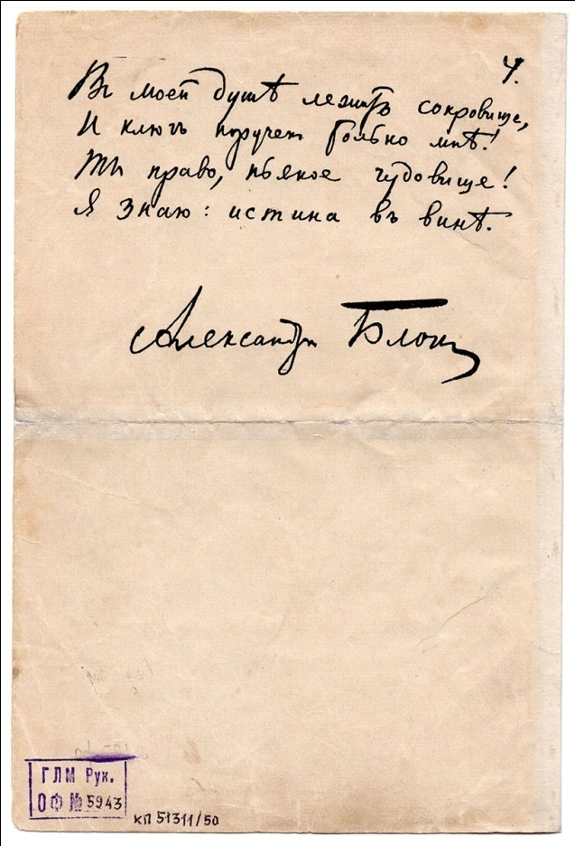
Блок заботился и об орфографической стороне вопроса.
Поэт сам правил корректуры почти всех своих изданий.
При этом он не ограничивался только исправлением опечаток, но нередко вносил существенные дополнения и изменения в тексты, что определило значимость прижизненных изданий как важнейшего источника при определении окончательной редакции многих произведений поэта.

Slide 22
Известно, что А.А.Блок применял различные начертания одного слова
Так, он писал: «метели» и «мятели», «решетка» и «решотка», «желтый» и «жолтый», при этом графический облик слова поэт наполнял особым семантическим содержанием (например, «жолтый» — синоним душевной сытости, мещанского самодовольства, всяческого хамства и «желтый» — обычное обозначение цвета).
Поэт писал, что всякая его грамматическая «оплошность» не случайна, «за ней скрывается то, чем внутренне нельзя пожертвовать».

Slide 23
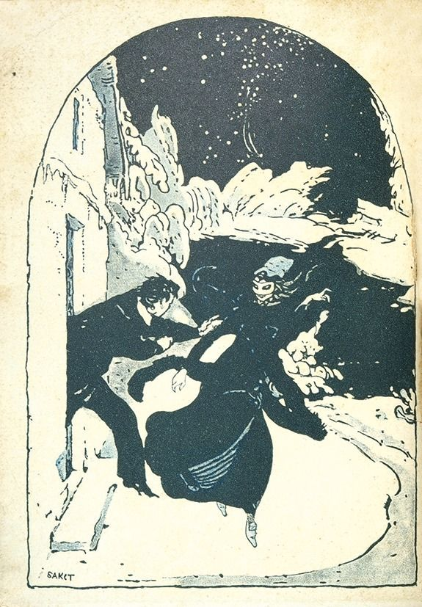
Следует отметить общее неодобрительное отношение А.А.Блока к книжной иллюстрации
Поэт избегал иллюстраций в изданиях своих произведений.
Можно назвать только один иллюстрированный сборник — «Снежная маска» (Спб., 1907), на фронтисписе которого помещен рисунок Л.С.Бакста.
Вместе с тем, при жизни поэта выполнен ряд иллюстраций к его лирическим стихам (художниками Н.Н.Купреяновым, Н.К.Рерихом, К.А.Сомовым).

Slide 24
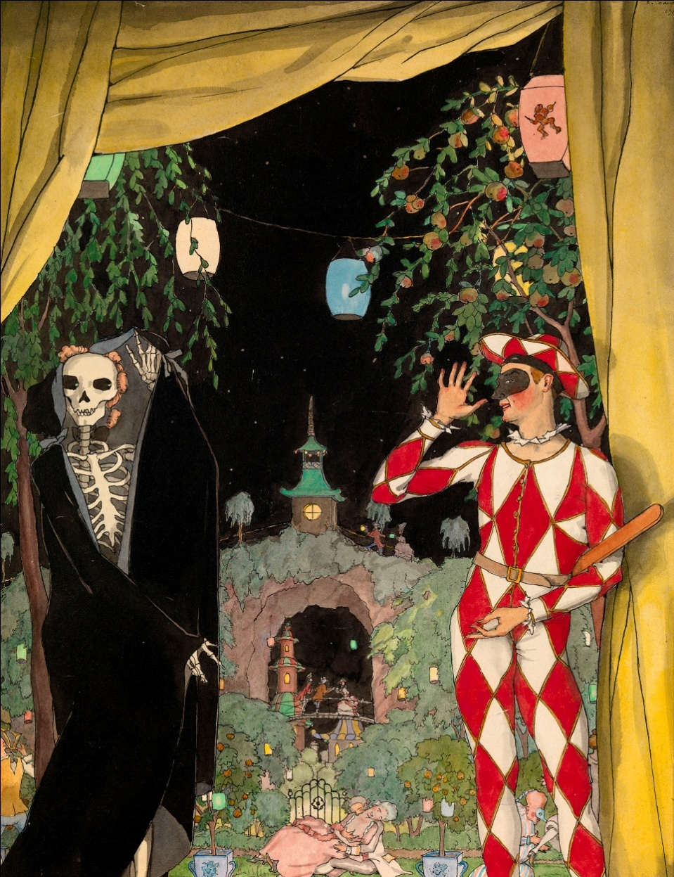
Константин Сомов

Slide 25
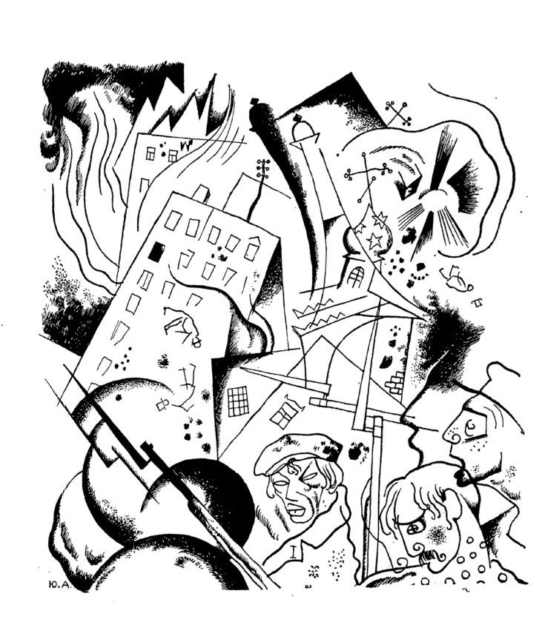
Исключение – иллюстрации Ю. Анненкова к поэме «Двенадцать»

Slide 26
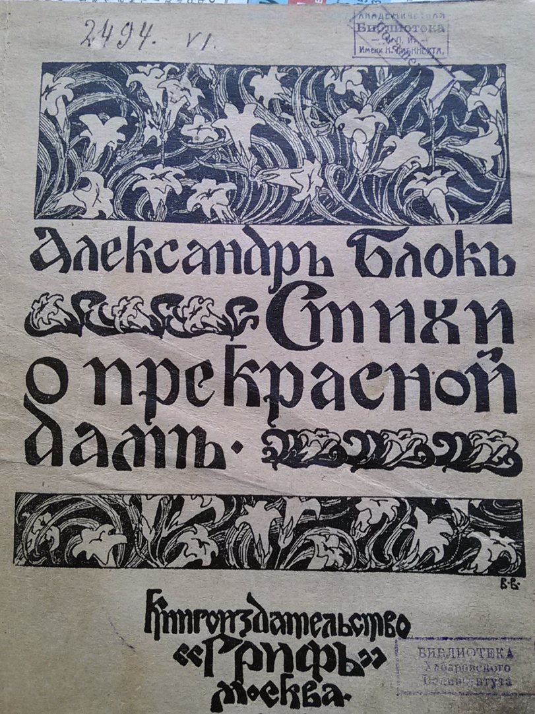
Автор обложки к «Стихам о Прекрасной Даме» - художник Василий Васильевич Владимиров (1880-1931)
Живописи Владимиров обучался в частной студии В.Н.Мешкова, а в Московском университете он учился на этнографа, и в 1899-1901 гг. совершил несколько путешествий по русскому Северу, делая зарисовки пейзажей и национальных костюмов.
Эти работы пригодились ему в дальнейшем - в 1900-е гг. мимо художника не прошло всеобщее увлечение так называемым «русским стилем»
В творчестве этого периода отчетливо заметно влияние Васнецова, Коровина и Врубеля.

Slide 27
Обложка сборника А. Белого «Возврат»

Slide 28
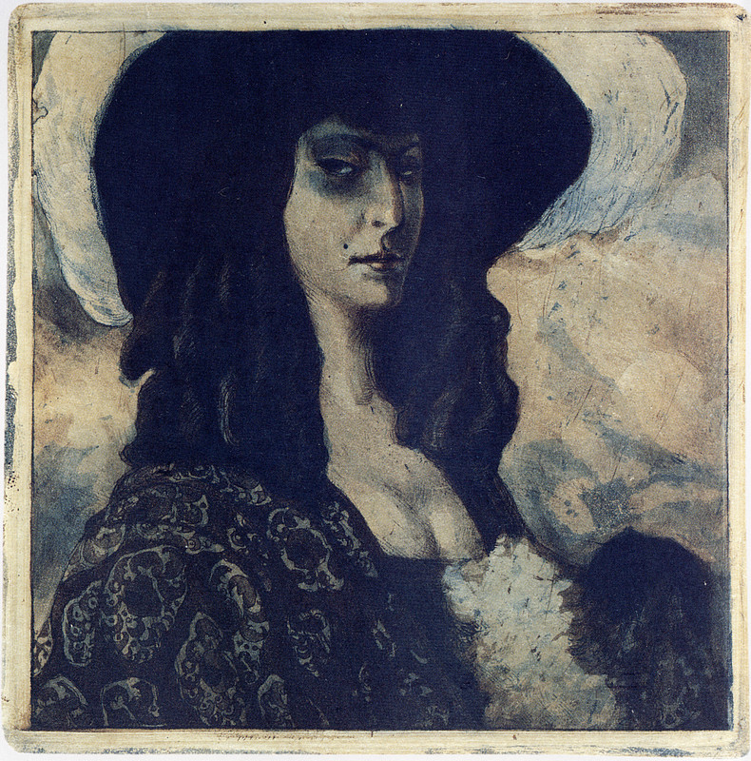
В. В. Владимиров Одна дама. 1906-1907

Slide 29
АВТОГРАФ «ИЗ КНИГ В. ЛЬВОВА-РОГАЧЕВСКОГО»

Slide 30
Василий Львович Львов-Рогачевский
Литературовед, критик, публицист, один из наиболее ярких литературоведов-марксистов.

Slide 31
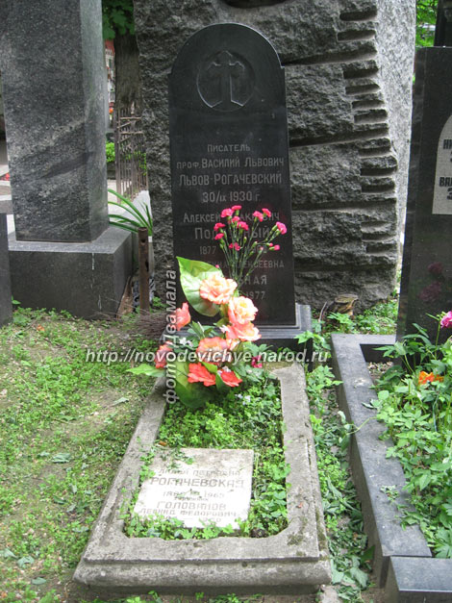
Василий Львович Львов-Рогачевский
Участник революционного движения. Печатался в газетах "Одесские новости", "Нижегородский вестник", "Северный голос" и др., в журналах "Современный мир", "Образование".
Cтатьи подписывал псевдонимом Homo. С 1917 года от политики отошёл, преподавал в вузах.
Автор книг: "Борьба за жизнь" (1907), "Две правды. Книга о Л. Андрееве" (1914), "Поэт-пророк. Памяти Александра Блока" (1921), "Новейшая русская литература" (1922), "Очерки пролетарской литературы" (1927), "Лев Толстой. От усадьбы к избе" (1928) и др.
Скончался В.Л. Львов-Рогачевский 30 сентября 1930 года, похоронен в Москве на Новодевичьем кладбище (2 уч. 8 ряд). С ним похоронена Рогачевская Лидия Петровна (1889-1965) - его жена;

Slide 33
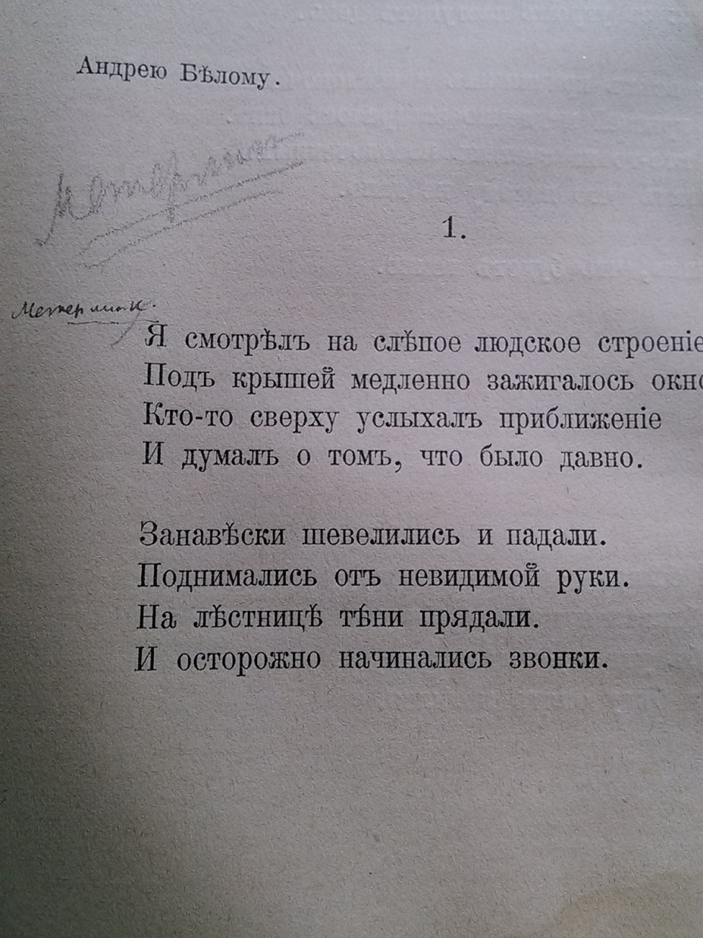

Slide 34
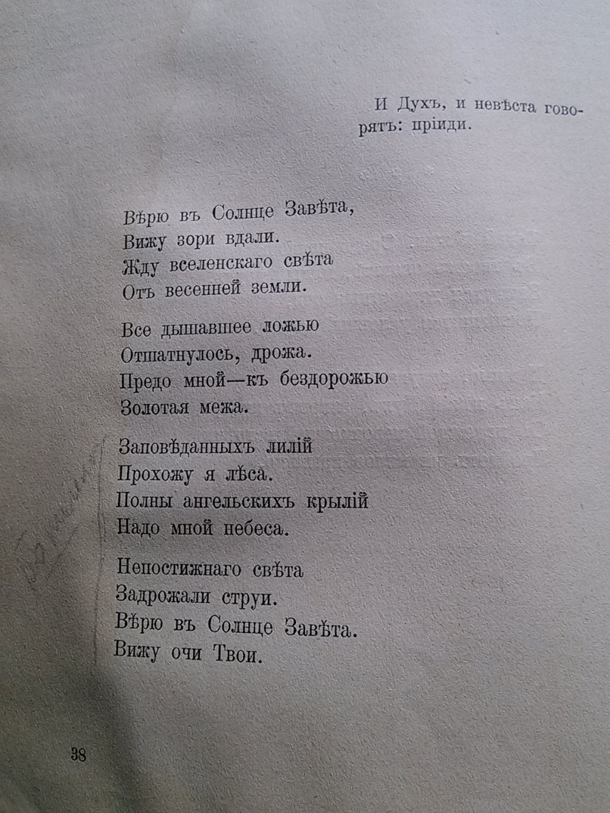

Slide 35
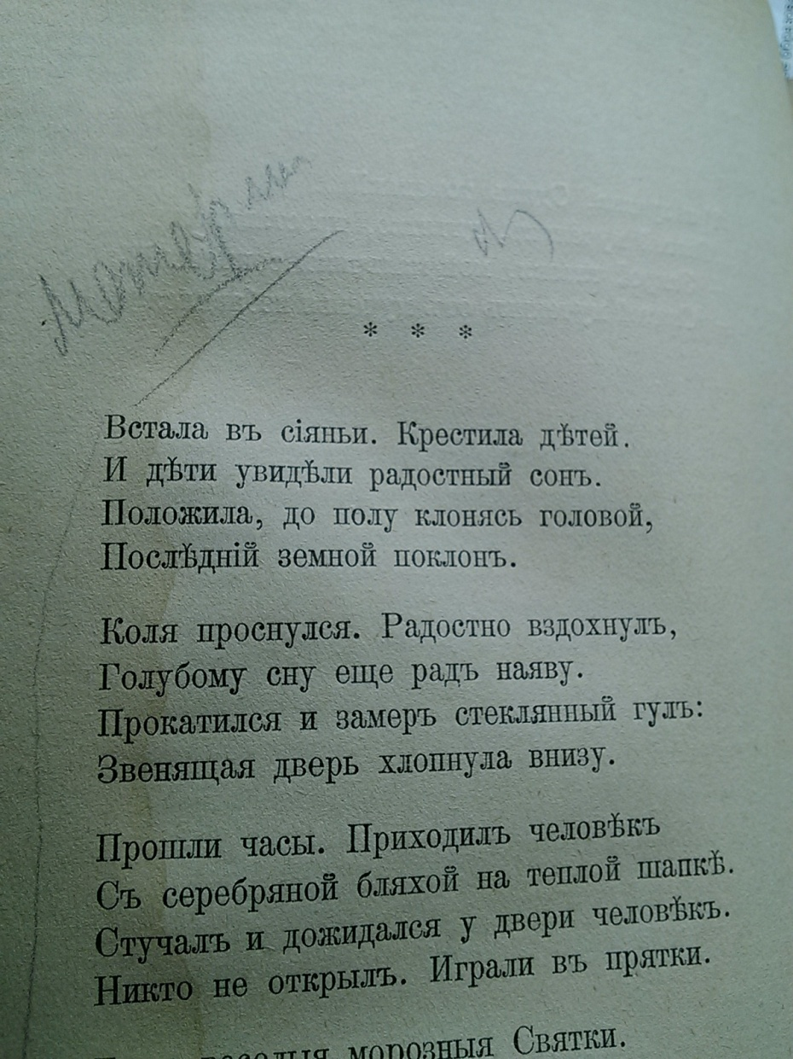

Slide 36
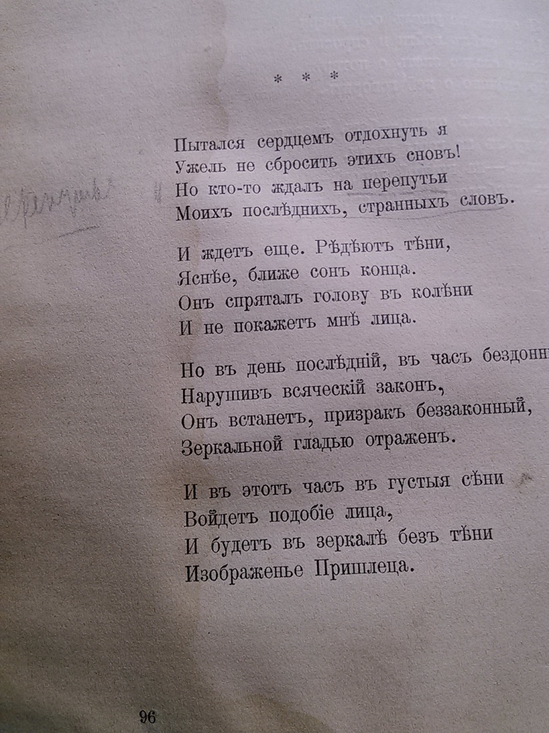

Slide 37
Д.С. Лихачев
«краеведение учит людей не только любить свои родные места, но и знать о них, приучает их интересоваться историей, искусством, литературой, повышать свой культурный уровень. Это – самый массовый вид науки»

